Slide 1
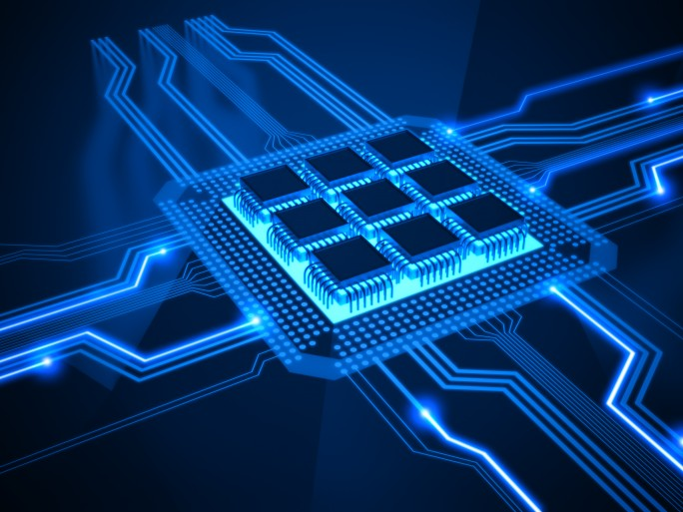
Funcionamiento de una Computadora
Universidad de Sonsonate

Slide 2
Generalidades del Funcionamiento de una Computadora
Virtualmente las computadoras actuales se han diseñado basándose en los conceptos que desarrollo John Von Neumann, el cual posee 3 conceptos claves:
  Los Datos y las instrucciones se almacenan en una sola memoria de lectura-escritura.
  Los contenidos de esta memoria se direccionan indicando su posición, sin considerar el tipo de dato contenido en la misma.
  La ejecución se produce siguiendo una secuencia de instrucciones tras instrucciones

Slide 3


Generalidades del Funcionamiento de una Computadora
¿Dónde se encuentra el éxito de este esquema?

Slide 4
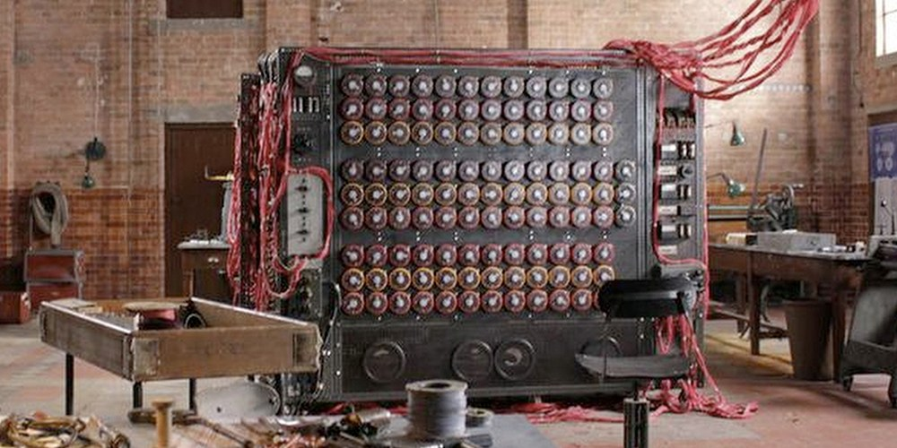
Generalidades del Funcionamiento de una Computadora
Recordemos como eran las computadoras a un inicio.
“Si se desea realizar un cálculo concreto, es posible utilizar una configuración de componentes lógicos diseñada específicamente para dicho cálculo”

Slide 5
Generalidades del Funcionamiento de una Computadora
Consideremos el siguiente escenario.
“Se construye una configuración de uso general de funciones lógicas y aritméticas. Este hardware realizará funciones diferentes según las señales de control aplicadas. En el caso del hardware específico, el sistema acepta datos y produce resultados con el hardware de uso general, el sistema acepta datos y señales de control y produce resultados. Así, en lugar de reconfigurar el hardware para cada nuevo programa, el programador simplemente necesita proporcionar un nuevo conjunto de señales de control.”

Slide 6
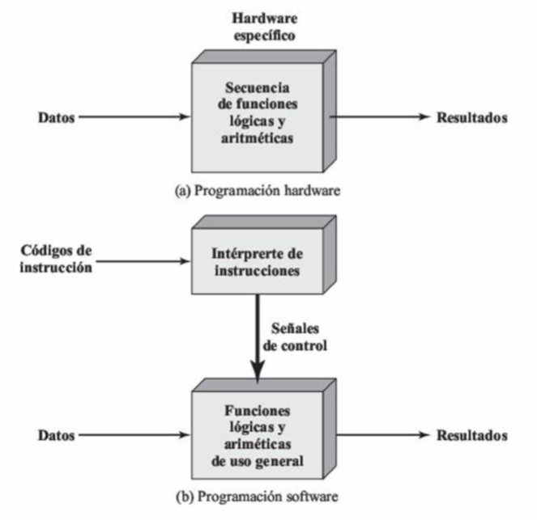
Generalidades del Funcionamiento de una Computadora
Analicemos el concepto desde una perspectiva mas visual.

Slide 7
Generalidades del Funcionamiento de una Computadora
La figura anterior muestra dos componentes esenciales del sistema: Un intérprete de instrucciones y un módulo de uso general para las funciones aritméticas y lógicas. Estos dos elementos constituyen la CPU. Se requieren varios componentes adicionales para que el computadora pueda funcionar, estos son los que conocemos como
Componentes de Entrada y Salida: Permite la entrada de datos y traducirlos al formato de señales que utiliza el sistema.
Memoria Principal: Un programa no ejecuta las sentencias bajo una secuencia, puede saltarse ciertas instrucciones, por ello existe la memoria principal para almacenar temporalmente las instrucciones como los datos

Slide 8
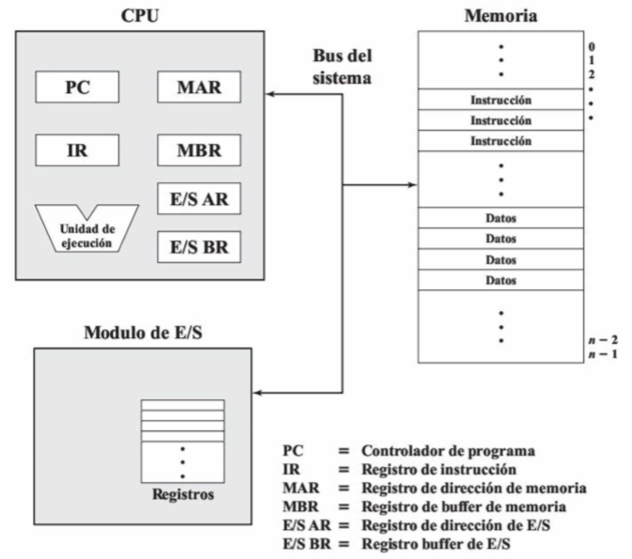
Generalidades del Funcionamiento de una Computadora
Von Neumann

Slide 9
Generalidades del Funcionamiento de una Computadora
La CPU se encarga del control. Intercambia datos con la memoria.
Para ello, usualmente utiliza dos registros internos (en la CPU):
  Un Registro de Direcciones de Memoria (MAR, Memory Address Register), que especifica la dirección en memoria de la próxima lectura o escritura.
  Un Registro para Datos de Memoria (MBR, Memory Buffer Register), que contiene el dato que se va a escribir en memoria o donde se escribe el dato que se va a leer de memoria.
  Un Registro de Direcciones de E/S (E/SAR, E/S Address Register) especifica un dispositivo de E/S.
  Un Registro para Datos de E/S (E/S BR, E/S Buffer Register) Se utiliza para intercambiar datos entre un módulo de E/S y la CPU.

Slide 10
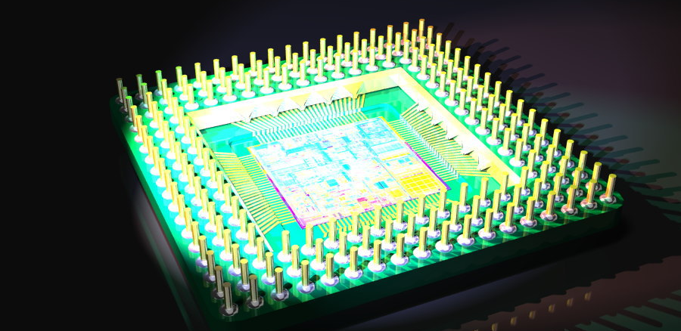
Funcionamiento de una Computadora: Ejecución de Programas
Arquitectura de Computadoras –Universidad de Sonsonate

Slide 11
Funcionamiento de una Computadora: Ejecución de Programas
La función básica que realiza un computadora es la ejecución de un programa, constituido por un conjunto de instrucciones almacenadas en memoria. El procesador es precisamente el que se encarga de ejecutar las instrucciones especificadas en el programa.
Los aspectos clave en la ejecución de un programa, que en su forma más simple consta de dos etapas: El procesador lee (capta) la instrucción de memoria, y la ejecuta. La ejecución del programa consiste en la repetición del proceso de captación de instrucción y ejecución de instrucción

Slide 12
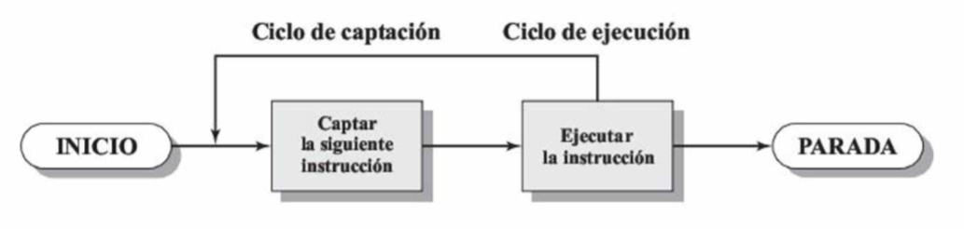
Funcionamiento de una Computadora: Ejecución de Programas
El procesamiento que requiere una instrucción se denomina ciclo de instrucción. Se representa en la Figura utilizando la descripción simplificada de dos etapas explicada en la lamina anterior. Los dos pasos se denotan como ciclo de captación y ciclo de ejecución

Slide 13
Funcionamiento de una Computadora: Ejecución de Programas
Ejemplo: Se ilustra la ejecución de una parte de un programa, mostrando las partes relevantes de la memoria y los registros de la CPU. El fragmento del programa suma el contenido de la palabra de memoria en la dirección 940 con el contenido de la palabra de la memoria en la dirección 941 y almacena el resultado en esta ultima posición.
Para este ejemplo se requieren 3 Instrucciones, que consumen 3 ciclos de captación y 3 de ejecución.

Slide 14
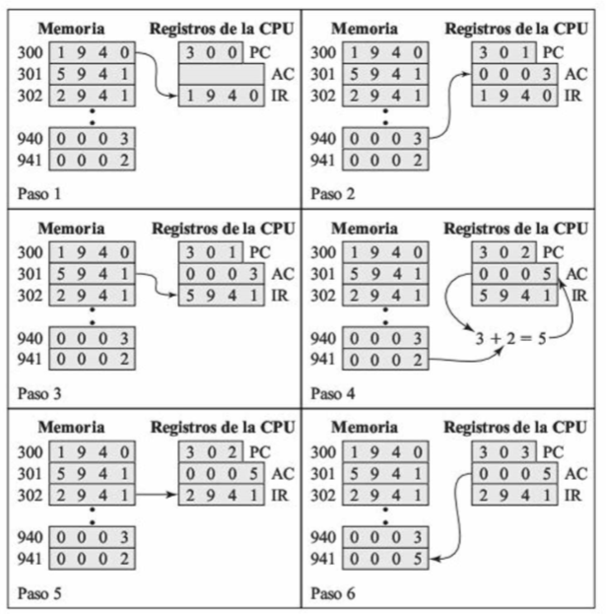
Funcionamiento de una Computadora: Ejecución de Programas
Figura de Ejemplo

Slide 15
Funcionamiento de una Computadora: Ejecución de Programas
¿Cómo funciona?

Slide 16
Funcionamiento de una Computadora: Ejecución de Programas
El contador de programa (PC) contiene el valor 300, la dirección de la primera instrucción. Esta instrucción (el valor hexadecimal 1940) se carga en el registro de instrucción (IR). Obsérve que este proceso implicaría el uso del registro de dirección de memoria (MAR) y el registro de datos de memoria (MBR). Por simplicidad, se han ignorado estos registros intermedios.
Los primeros cuatro bits de IR (primer dígito hexadecimal) indican que el acumulador (AC) se va a cargar. Los restantes 12 bits (tres dígitos hexadecimales) especifican la dirección (940) que se va a cargar.
El registro PC se incrementa, y se capta la siguiente instrucción (5941) desde la dirección 301.
El contenido anterior de AC y el de la posición de memoria 941 se suman, y el resultado se almacena en AC.

Slide 17

Funcionamiento de una Computadora: Ejecución de Programas
5. El registro PC se incrementa, y se capta la siguiente instrucción (294) desde la posición 302.
6. El contenido de AC se almacena en la posición 941.

Slide 18
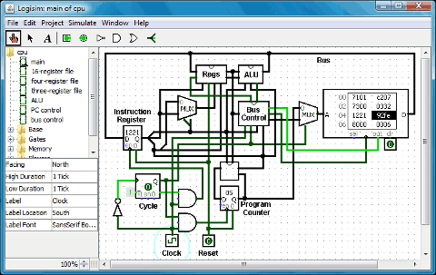
Herramientas de la Asignatura
Logisim: Logisim es una herramienta de libre distribución (¡free-ware!) de diseño y simulación de circuitos lógicos digitales. Su intuitiva interfaz y su sencillo simulador permiten aprender con facilidad los conceptos básicos relacionados con la lógica de los circuitos digitales. Con la capacidad de construir grandes circuitos a partir de otros más simples, Logisim puede ser utilizado para el diseño de CPUs al completo con propósitos educativos.

Slide 19

Herramientas de la Asignatura
Mars Java: Es un entorno de desarrollo interactivo ligero (IDE) para la programación en lenguaje ensamblador MIPS, destinado al uso a nivel educativo

Slide 20
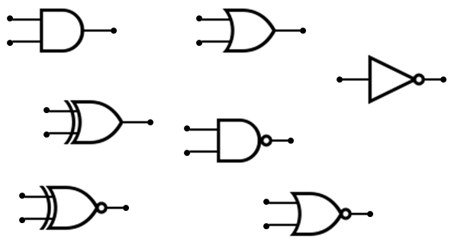
Ejercicios:
Determinar las tablas de la verdad de la siguientes proposiciones compuestas:
  Puedo manejar un auto si tiene dirección hidráulica.
  Gabriel García Márquez fue un gran escritor y bailarín.
  Las células son procariotas o eucariotas.
  La raíz cuadrada de 25 es 5, o -5.
  No todos los números primos son impares.
  Mi cuñado es arquitecto e ingeniero.

Slide 21
FIN…. ¿Preguntas?
Universidad de Sonsonate-Arquitectura de Computadoras

